Slide 1
Математические объекты и их представления
Выполнил: Храмов С.А. студент 2 курса ИВТ СПБ, 2019

Slide 2
Определение
Математический объект — абстрактный объект, определяемый и изучаемый в математике.
В современной математике приняты следующие соглашения:
При определении объекта задаются его название и перечень свойств (обычно в виде списка аксиом).
Любой математический объект, свойства которого непротиворечивы, считается допустимым и существующим.

Slide 3
Я выделил 4 типа важных математических объектов:
Целые числа
Вещественные числа
Алгебраические функции
Матрицы

Slide 4
Целые числа в математике
Целые числа — расширение множества натуральных чисел, получаемое добавлением к нему нуля и отрицательных чисел.

Slide 5
Целые числа в СКА
Возможны различные способы представлений целых чисел:
Ограниченной точности, когда количество цифрвцелом числе задано. К таковым относятся все стандартные арифметики в языках программирования.
Произвольно заданной точности, когда количество цифр в заданном числе можно менять, но только один раз – задавать перед вычислениями.
Неограниченной точности, когда количество цифр в числе не ограничивается никаким наперёд заданным числом, кроме ограничений, связанных с размером памяти машины.
В системах компьютерной алгебры целые числа неограниченной точности, реализуются программным путем, (этот тип данных считается базовым).

Slide 6

Целые числа в программировании
Целое, целочисленный тип данных (англ. Integer), в программировании — один из простейших и самых распространённых типов данных в языках программирования. Служит для представления целых чисел.

Slide 7
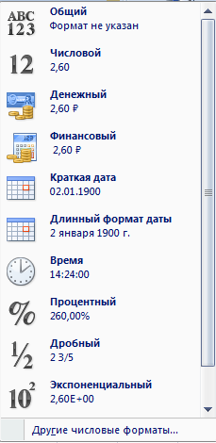
Целые числа в электронных таблицах
В MS Excel нет деления на целые числа

Slide 8
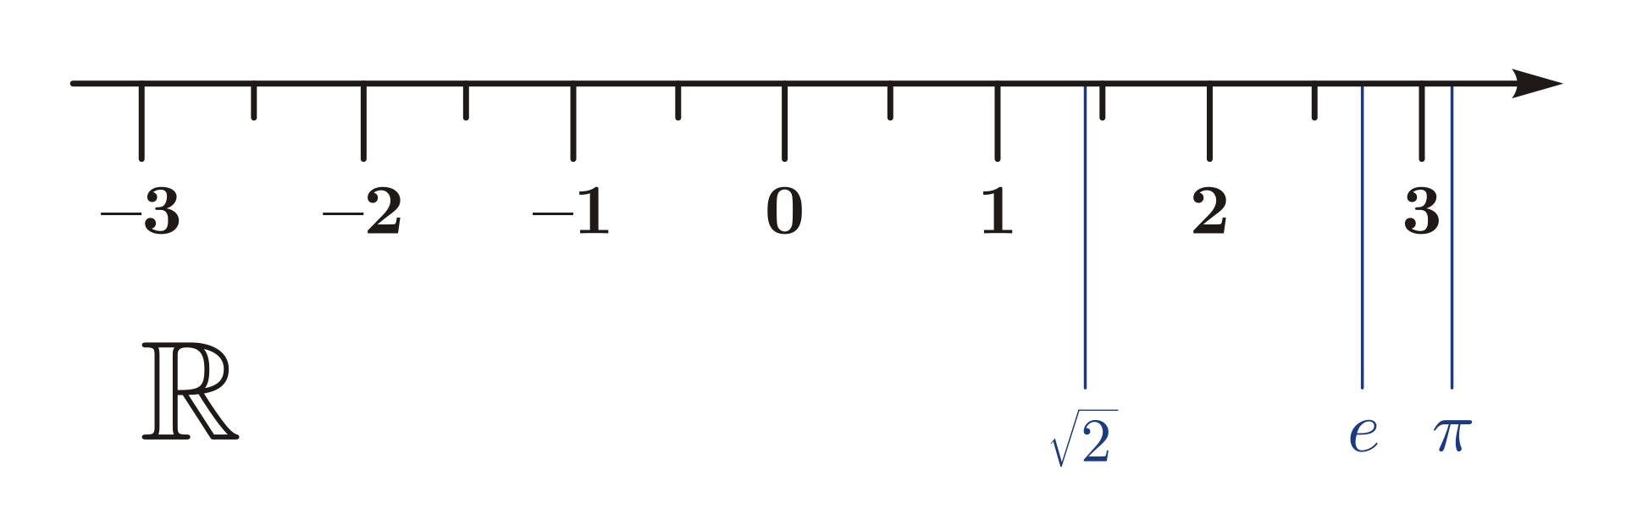
Вещественные числа в математике
Вещественное, или — математический объект, возникший из потребности измерения геометрических и физических величин окружающего мира, а также проведения таких вычислительных операций, как извлечение корня, вычисление логарифмов, решение алгебраических уравнений, исследование поведения функций.

Slide 9
Вещественные числа в СКА
Возможны различные способы представлений рациональных чисел произвольной точности :
Отношение числителя и знаменателя (оба - числа произвольной точности) (более точно, в виде записи, хранящей ссылку на список – числитель и ссылку на список – знаменатель). Такое представление является нормальным. Проблема - для нормального представления необходимо распознавание идентичных чисел. Пример. Записи вида –2 / 3, 2 / -3, 4 / -6, -10 / 15 и т.п. представляют одно и то же число.
Так же, как в (1), но выполнив дополнительные условия : (а) числитель и знаменатель числа должны быть сокращены на наибольший общий делитель (НОД); (б) знаменатель должен быть положительным числом. Такое представление является каноническим. Проблема - требуется вычисление НОД двух целых чисел произвольной точности. При большом количестве цифр в числах эта процедура является алгоритмически сложной. Тем более, её надо производить на одном из самых низких уровнях вычислений – при каждом вычислении чисел.

Slide 10

Вещественные числа в программировании
В языках программирования вещественные числа обозначаются «float», в некоторых языках так же есть «double» - двойная точность

Slide 11
Вещественные числа в электронных таблицах
В MS Excel нет деления на вещественные числа (существует тип «Дробные» числа, но его очень редко используют)

Slide 12


Алгебраические функции в математике
Алгебраическая функция — элементарная функция, которая в окрестности каждой точки области определения может быть неявно задана с помощью алгебраического уравнения. Функция называется алгебраической в точке , если существует окрестность точки A, в которой верно тождество

Slide 13
Алгебраические функции в СКА
Алгебраической называется функция, являющаяся решением уравнения: G(x)=0, где G(x) – порождающий полином от одной переменной с коэффициентами – полиномами от нескольких переменных с целыми коэффициентами. Пример. Полином G(x)=x^2-2+y порождает алгебраическую функцию √(2–y).

Slide 14
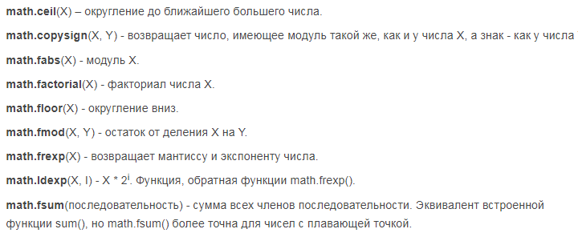
Алгебраические функции в программировании
В программировании, чтобы задействовать алгебраические функции, нужно импортировать модуль. Например в Python – модуль math.

Slide 15
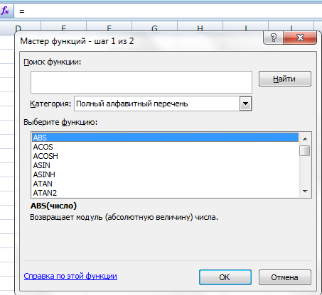
Алгебраические функции в электронных таблицах
В MS Excel существует множество алгебраических функций, все они вызываются внесением знака «=» в пустую ячейку

Slide 16
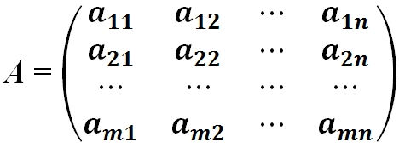
Матрицы в математике
Матрица — математический объект, записываемый в виде прямоугольной таблицы элементов, которая представляет собой совокупность строк и столбцов, на пересечении которых находятся её элементы.

Slide 17
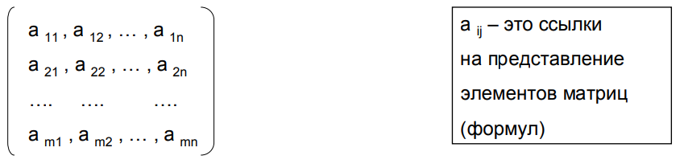
Матрицы в СКА
Различают две формы представления матриц.
Двумерный массив :
Список списков : ((a 11 , a 12 , … , a 1n) , (a 21 , a 22 , … , a2n) , … , (a m1 , a m2 , … , a mn))

Slide 18

Матрицы в программировании
Представляет собой двумерный массив

Slide 19

Матрицы в электронных таблицах
В MS Excel матрица А размерностью i x j — это прямоугольная таблица чисел, состоящая из i строк и j

